Slide 1
Eine Grenze teilt Deutschland
Inhalt:
Eine Mauer wird gebaut: Gründe und Hintergründe
            Direkte und indirekte Folgen
Flucht von Mario Wächtler und von Bertold Starke

Slide 2
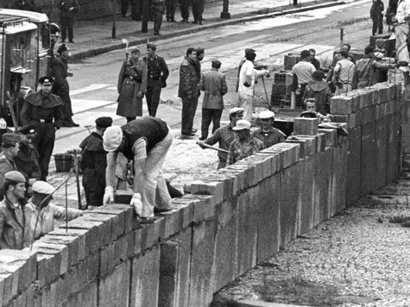
Eine Mauer wird gebaut
Gründe und Hintergründe.
1946 sowjetische Besatzungsmacht sperrt Grenze zu den drei westlichen Zonen
1948 Aufenthaltsgenehmigung der Sowjetbehörden wird benötigt zum Reisen über die Grenze
1952 DDR entscheidet eine 5 km breite Sperrzone zu errichten
1952-1961 rund 50000 Personen vertrieben
Bis Sommer 1961 ca. 2,5 Millionen Flüchtlinge
Hauptgründe waren politische Unfreiheit und Unzufriedenheit mit den Lebensstandards
Westberlin Haupt-Fluchtweg denn durch Vier-Mächte-Status offene Sektorgrenzen
Folge fehlende Arbeitskräfte
Maßnahme von der SED: Mauerbau

Slide 3
Eine Mauer wird gebaut
Direkte und indirekte Folgen
Nach amtlichen Unterlagen 1961 bis 1989 insgesamt 238 Tote bei der Flucht über die Grenze
Bei Flucht Gefangene Leute: Haftstrafe
Auch geglückte Fluchten über verschiedene Wege
Seit 1964: DDR-Bürger im Rentenalter dürfen Verwandtschaft besuchen
Westreisen an sich Privileg von Wissenschaftlern, Sportlern, Künstlern und als loyal eingestuften Geschäftsleuten
Auf bundesrepublikanischer Seite 40 km breiter Streifen in Randlage
Besuchsmöglichkeiten anfangs nicht vorhanden später jedoch besser

Slide 4
Flucht von Bertold Starke
2 Fluchtversuche: 1.1972
2.1988
Wird beide male gefasst und Verurteilt
Nach 8 ½ monatiger Haftstrafe von BRD freigekauft
Am 12.12.1988 fuhr mit PKW bis Teltow Richtung Bahnhof
12.12.1988 um 1.00 Uhr angekommen
Hat versucht über die Grenzzäune nach Westberlin zu kommen
Hat bereits den letzten Zaun erreicht kam aber nicht an die Oberkante
Wachhund wurde auf ihn aufmerksam
Hatte nicht einmal Zeit seine Sachen über den Zaun zu werfen als geschossen und gerufen wurde

Slide 5
Flucht von Mario Wächtler
Einer der letzten DDR-Flüchtlingen
Schwimmt 1989 über die Grenze
Hatte genug Geld aber man bekam für das Geld kaum etwas und er wollte reisen wohin er will
Am 2.September auf den Weg zur Küste
Startpunkt: Wohlenberger Wiek westlich von Wismar
Zieht Neoprenanzug an und tarnt freie Körperstellen mit Damenstrumpfhosen
Steigt gegen 23.00 Uhr ins Wasser und schwimmt die Nacht durch
Kapitän der „Peter Pan“ entdeckt ihn und lässt Rettungsboot zu Wasser
DDR- Grenzer entdecken Wächtler
Wächtler entkommt nur knapp

Slide 6
Quellen: Geschichte und Geschehen Buch 3\4
Bing Bildersuche
Noch Fragen?
Feedback

